Slide 1


守护蓝天碧水 创造品质生活
人以信立 业因敬成 利由钝生 财唯德恒

Slide 2

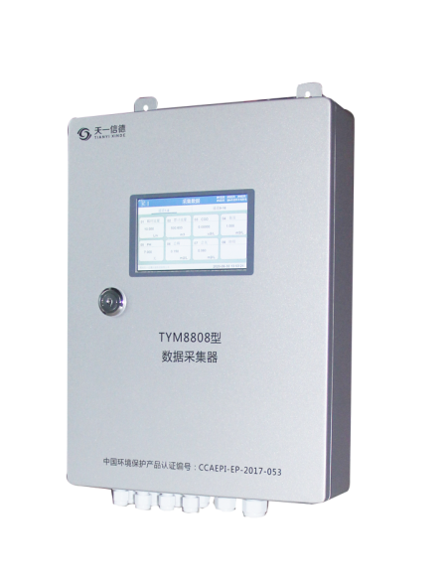
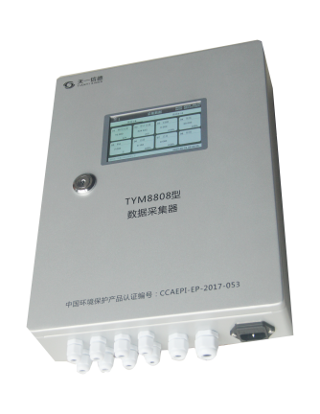
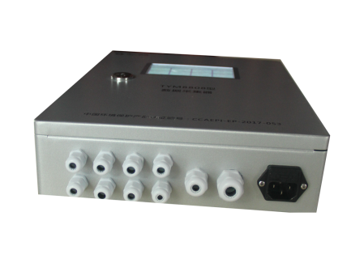
数据采集仪
本产品根据《HJ 477 污染源在线自动监控（监测）数据采集传输仪技术要求》、《HJ/T 212 污染源在线自动监控（监测）系统数据传输标准》等行业标准和国家有关标准而设计，用于废水、废气、噪声等污染源在线监测设备的数据采集与处理，设备功能强大，非常适合企业污水、污水处理厂、发电厂、供热站、垃圾焚烧厂等的数据采集传输。
环保证书编号：CCAEPI-EP-2020-283

Slide 3






产品优势
新一代芯片技术
内置高档CPU,外置看门狗电路 解决
GPRS通信容易死机的问题
图形化液晶显示屏、丰富接口
参数设置密码保护技术
兼容多家通信协议，通信协议可编程
远程参数设置技术
存储容量大，可连续保存1年的小时
数据和日数据
定时数据自动上传、 历史数据补传技术
技术参数
电源及平均功耗 | AC220±10%，50Hz，25VAC
工作环境 | 温度-10℃~45℃，相对湿度0~95％
保存环境 | 温度-20℃~60℃，相对湿度0~95％
模拟量输入信号类型 | 4~20mA，0~20mA（其他信号需订制）
模拟量取样频率 | 1次/秒
模拟量精度 | 最大误差±0.1％
模拟量AD位数 | 12位（14位可选）
数字量输入类型 | 开关信号，或者电平信号（电平信号最大不超过DC24V）
开关量输出类型 | 继电器触电输出5A/250VAC 5A/30VDC

Slide 4

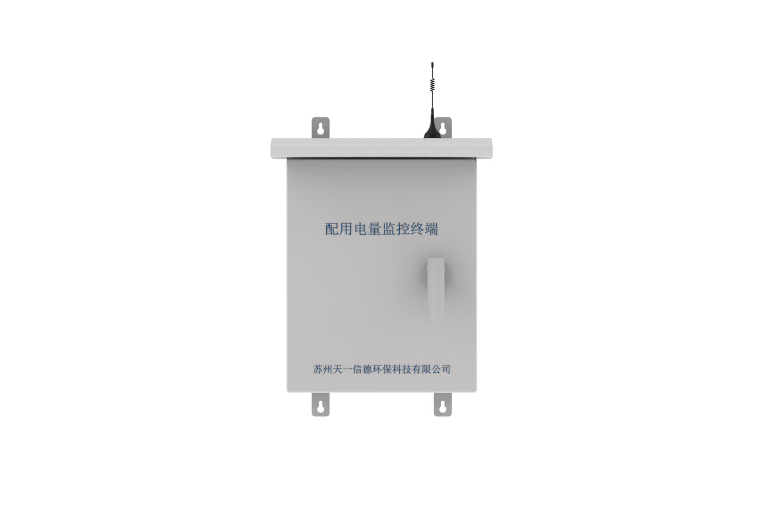
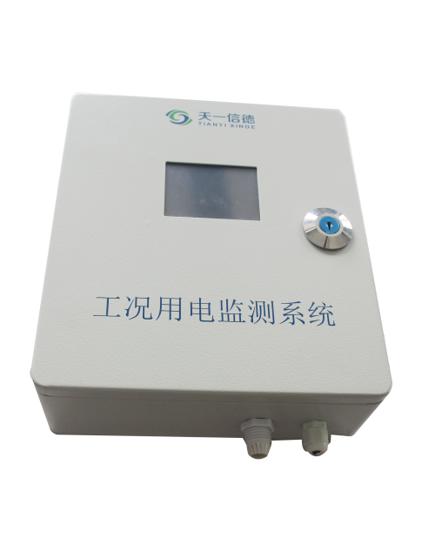
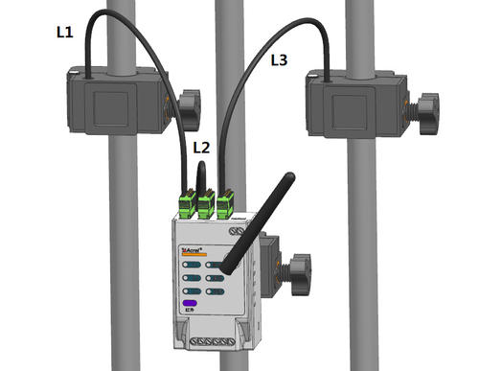
企业用电工况（分表计电） 电量管控系统
本系统针对环保监管、国家发改委碳减排、电力消耗等需求而 设计的一款专业的产品，集用电电量监控、LORA技术、GPRS或4G 数据传输等技术于一体，结构紧凑、安装方便、性能可靠。
环保证书编号：CCAEPI-EP-2018-788
赛宝实验室检测证书编号：
T1909WT8888-03450

Slide 5

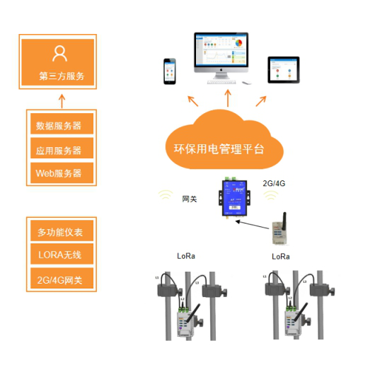

环保配用电监管系统以“一企一档”为原则，采集企业生产设施与治理设施关键节点用电数据、设备状态、治污效果关键参数、排口监测等数据形成“产-治-排”耦合数据，有效遏制企业违规操作与监测数据造假行为，反面也为企业合规有效运营提供自证依据，同时作为大气环境的“贡献者”，直观的影响着大气环境质量，反面又受到大气环境承载能力的制约。本系统解决了监测数据孤岛问题，自身就形成“产-治-排”耦合数据体系，还可以扩展接入大气环境数据为监管部门“停，限产、预警预案、减排计划”等决策提供辅助支撑。
产品优势
可测量三相全部电参数
终端门开报警功能
采用LORA调频和中继技术，抗干扰能力强，
传输距离1公里
通过赛宝实验室安全、性能检测
和电磁兼容检测
采用穿刺取电技术，安装无需断电，
不影响企业正常生产
支持电缆温度测量，为企业安全生 产保驾护航
配用电监控终端最多支持48个
LORA电量采集模块
支持HJ/T212-2017协议及多省市
HJ/T212-2017扩展协议
配用电监控终端自带电池，
续航2天， 断电报警功能
支持全网通无线通信功能

Slide 6
无线工况用电监控终端型号规格
型号 | 备注
TY-MP16C/05 | 适合5A量程电流互感器
TY-MP16C/100 | 适合100A量程电流互感器
TY-MP16C/200 | 适合200A量程电流互感器
TY-MP16C/400 | 适合400A量程电流互感器
TY-MP16C/600 | 适合600A量程电流互感器
TY-MP16C/800 | 适合800A量程电流互感器
参数名称 | 技术指标
额定电压 | 量程AC50～700V，精度0.5级
额定电流 | 量程0～5A，精度0.5级
 | 量程0～100A、0～200A、0～400A、0～600A、0～800A、精度1级
功率 | 量程0～5A，精度0.5级
 | 量程0～100A、0～200A、0～400A、0～600A、0～800A、精度1级
电能 | 量程0～5A，精度0.5级
 | 量程0～100A、0～200A、0～400A、0～600A、0～800A、精度1级
频率 | 量程20～100Hz，精度±0.01Hz
脉冲输出 | 量程0～5A，6400imp/KWh、量程0～100A，400imp/KWh、 量程0～200A，200imp/KWh、量程0～400A，100imp/KWh、 量程0～600A，60imp/KWh、量程0～800A，50imp/KWh
温度 | 量程-40℃～+120℃，精度±2℃
符合标准 | GB/T17215.321-2008、GB/T17215.322-2008
无线 | 中心频率470MHz，可选择频率40个，传输距离：可视距离1公里
有线 | RS485接口，9600,n,1
功耗 | <2W
外型尺寸 | W*D*H=55mmX51mmX94mm
工作环境 | 温度-40～85℃,相对湿度0～95％
保存环境 | 温度-40～85℃，相对湿度0～95％
重量 | 约300g

Slide 7
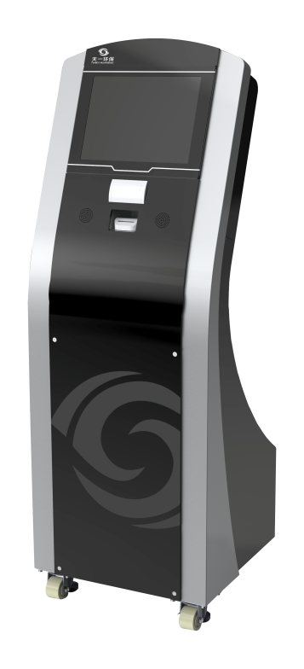
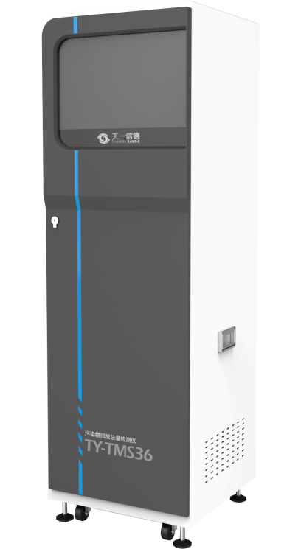
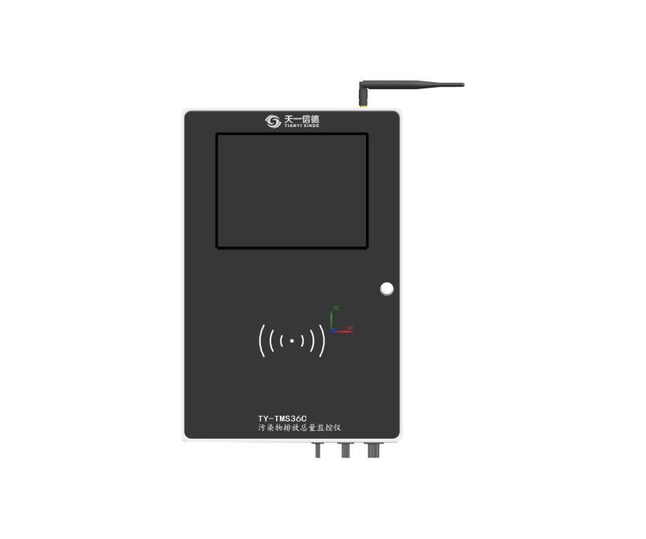
总量监控仪
总量监控仪为总量监控系统的核心设备，按照我公司牵头制定的《T/CAEPI3－2016污染物排放总量监控仪 技术要求》行业标准设计，国内首批通过中国环保产品认证（CCAEPI-EP-2017-491），引领了整个行业的发展 与进步。不同于其它产品，我公司软硬件均为自主研发，总量监控仪将采集到的数据通过有线和无线通讯双冗余 方式与软件监控平台进行数据通信，确保数据能够实时可靠传输。
环保证书编号：CCAEPI-EP-2017-491

Slide 8
产品优势
进行实时连续监测，对采集的数据进行分析处理用于污染物排放总量的计算与管理
总量监控仪采用C/S模式，软件
平台采用B/S的应用技术
以IC卡为媒介，实现排污物排放总量的管理控制
贴片工艺技术和低功耗技术
以过程监控判定排放监测数据合理性、真实性和可接受性
异常数据的处理,带有数据标识
采用数字方式采集在线监测数据的工作状态参数
道道隔离技术及V/F变换技术
技术参数
项目 指标 | TY-TMS36A | TY-TMS36B | TY-TMS36C
示意图
功能特点 | 污染物排放总量计算、总量充值、总量储值、总量回收等功能
 | 支持污染物排放过程（工况）监控功能 |  | ——
 | 支持预警、报警
 | 支持电子化运维管理
 | 支持排污许可证后监管
 | 支持环境保护税的征收管理
 | 支持在线监测设备远程诊断
 | 具备数据有效性审核功能
 | 支持国密算法和国际算法的数据传输加密
 | 满足T/CAEPI 3－2016《污染物排放总量监控仪技术要求》
 | 满足HJ212-2017《污染物在线监控（监测）系统数据传输标准》
技术指标
控制器配置 | 15寸触摸屏、1.8GHz主频、2G内存、500G硬盘 | 15寸触摸屏、1.8GHz主频、2G内存、500G硬盘 | 10.4寸电容触摸显示器 板载四核CPU，主频1.99GHz 板载4G内存
输入输出配置 | 32路全隔离AI输入、8路隔离DI输入、10路隔离RS232/RS485、8路继电器、5路以太网、5路USB（以上可扩展） | 8路全隔离AI输入、8路隔离DI输入、10路隔离RS232/RS485、8路继电器、3路以太网、5路USB（以上可扩展） | 8路隔离模拟量输入、4路隔离数字量输入、4路继电器、2路RS232/RS485接口、4路RS232接口，2路以太网、4路USB
模拟量信号类型 | 4~20mA、0~20mA、0~1V、0~5V、0~10V、-1V~+1V、-5V~+5V、-10V~+10V等
继电器信号类型 | —— | —— | 5A/250VAC 5A/30VDC
模拟量采集精度 | 0.1% | 0.1% | 0.1%
模拟量AD位数 | 14位 | 14位 | 14位

Slide 9

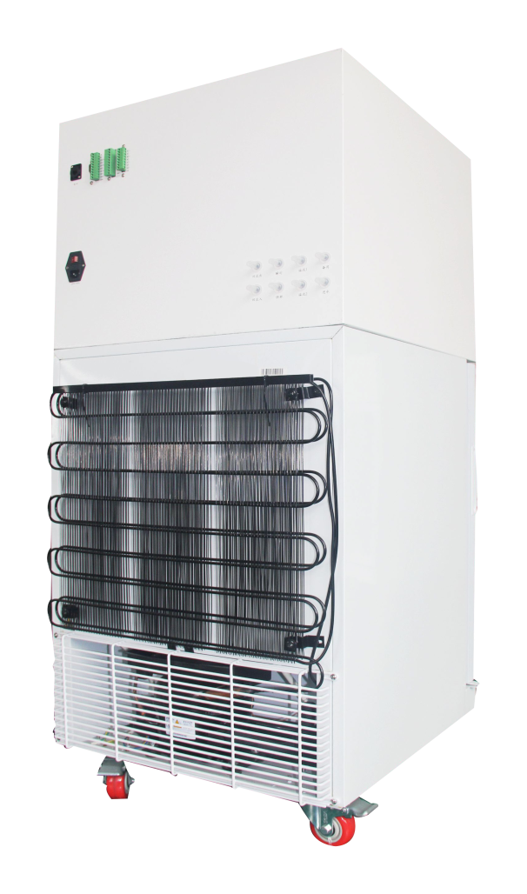
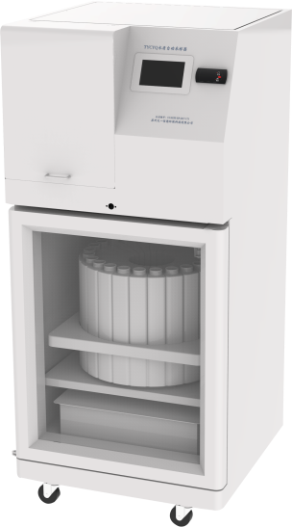

水质自动采样器
水质自动采样器昰苏州天一信德环保科技有限公司根据HJ/T372《水质自动采 样器技术要求与检测方法》和HJ 354-2019《水污染源在线监测系统（CODCr、 NH3-N 等）验收技术规范》中对采样器的要求，而设计的一款高科技产品。该产品 采用旋转分瓶技术和正向清洗管路技术，保证管路100%正向清洗，无任何死角。
环保证书编号：CCAEPI-EP-2020-284

Slide 10

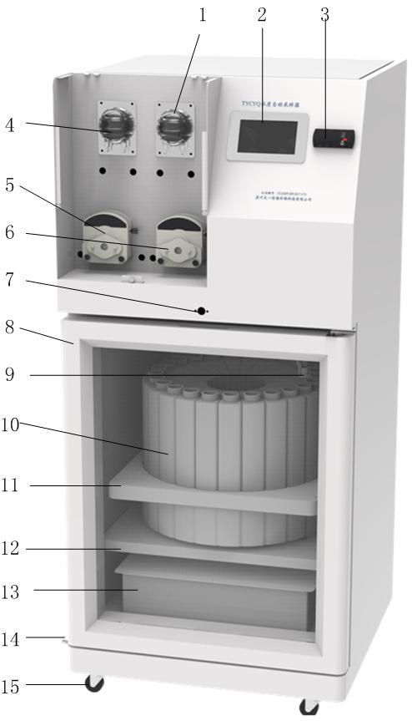
1、废液蠕动泵
2、液晶屏
3、温控器
4、供样蠕动泵
5、混合蠕动泵
6、实时蠕动泵
7、门锁
8、采样器门
9、留样水嘴
10、留样瓶
11、瓶架
12、托盘
13、废液桶
14、铅封孔
15、带锁滑轮
产品优势
支持采集混合水样、定时留样、超标留样
远程控制实时从混合桶留样
远程控制实时从取样口留样
手动采样、留样功能，便于执法管理人员操作
独特的25瓶正向抽水清洗功能，100%清洗管路
A、B混合桶无水检测和报警功能
支持混合样自动搅拌
温控器前置便于操作

Slide 11
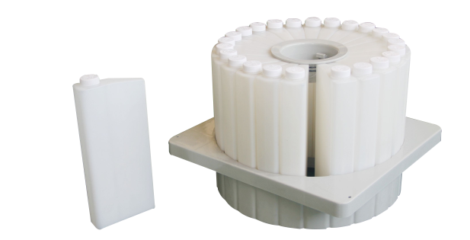
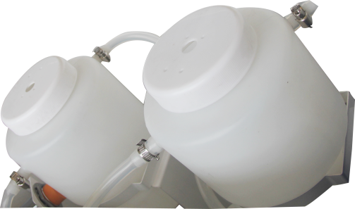
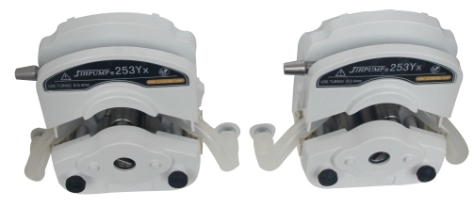
技术参数
采样量误差 | ±10.0％
混合桶个数 | 2个
有效混合桶体积 | 2.5L
留样瓶个数 | 24个
清洗瓶个数 | 1个（第25瓶）
留样瓶体积 | 1200ml
蠕动泵扬程 | >8米
水平采样距离 | >50米
管路系统气密性 | <-0.05MPa
系统时钟时间控制误差 | △1<0.05% △12<2秒
机箱内温度控制误差 | ±1℃
模拟量输入信号类型 | 4～20mA，0～20mA
模拟量精度 | ±0.1％
模拟量AD位数 | 12位
数字量输入类型 | 无源信号
开关量输出类型 | 继电器触电输出5A/250VAC 5A/30VDC
平均无故障运行时间（MTBF） | 3000小时
绝缘阻抗 | >20MΩ
外型尺寸 | W*D*H=600mmX660mmX1340mm
电源及平均功耗 | AC220±10%,50Hz,35VAC（保温不工作） AC220±10%,50Hz,250VAC（保温工作）
工作环境 | 温度0～40℃,相对湿度0～95％
保存环境 | 温度-20℃～60℃，相对湿度0～95％
重量 | 约50kg

Slide 12

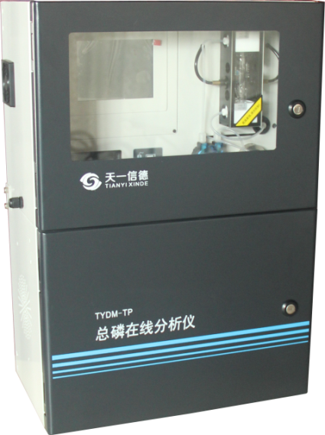
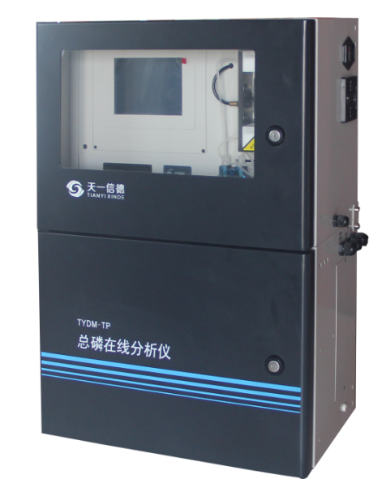
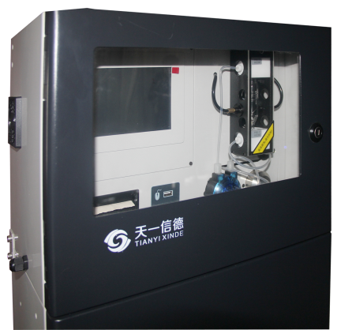
水质在线自动监测分析仪
苏州天一信德环保科技有限公司水质在线仪是专为地表水，污染 源及工业过程水质分析需求设计，适用于对厂矿企业，城市污水，江 河湖泊和污水治理设施的在线自动测量。
CODcr水质分析仪
环保证书编号： CCAEPI-EP-2018-590
氨氮水质分析仪
环保证书编号： CCAEPI-EP-2018-613
总磷水质分析仪
环保证书编号： CCAEPI-EP-2018-955
总氮水质分析仪
环保证书编号： CCAEPI-EP-2019-938

Slide 13
产品优势
仪器运行稳定、精准，仪器平均
无故障运行时间大于4个月
仪器具有自查功能、远程校准功能
确保数据的准确性
平均月维护时间仅1小时，节省人力和时间
仪器具有独特的“智能诊断&维护
系统”功能稍加培训可轻松维护
单次进液量仅为0.4-1.6毫升，远远低于传统分析仪
仪器可根据现场拓展量程，
具备量程自动切换功能
具备自动清洗及维护功能，保证每次测量
的准确性，无记忆效应
测量周期短：最短15分钟/次
-40分钟/次
设备体积小，便于携带，仪器故障时可立
即更换“备用机”，取代常规的“现场维
修”模式，保证100%在线率

Slide 14
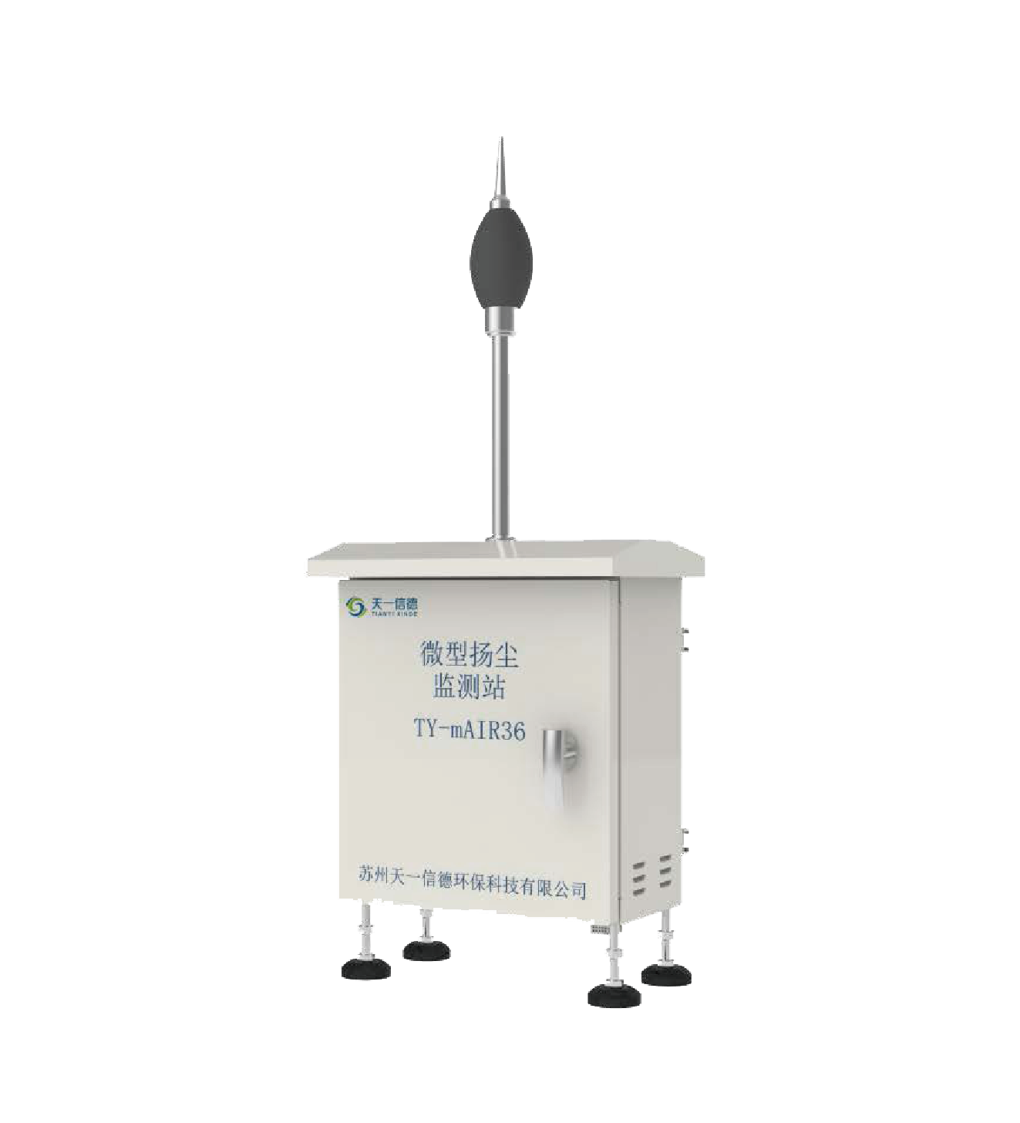

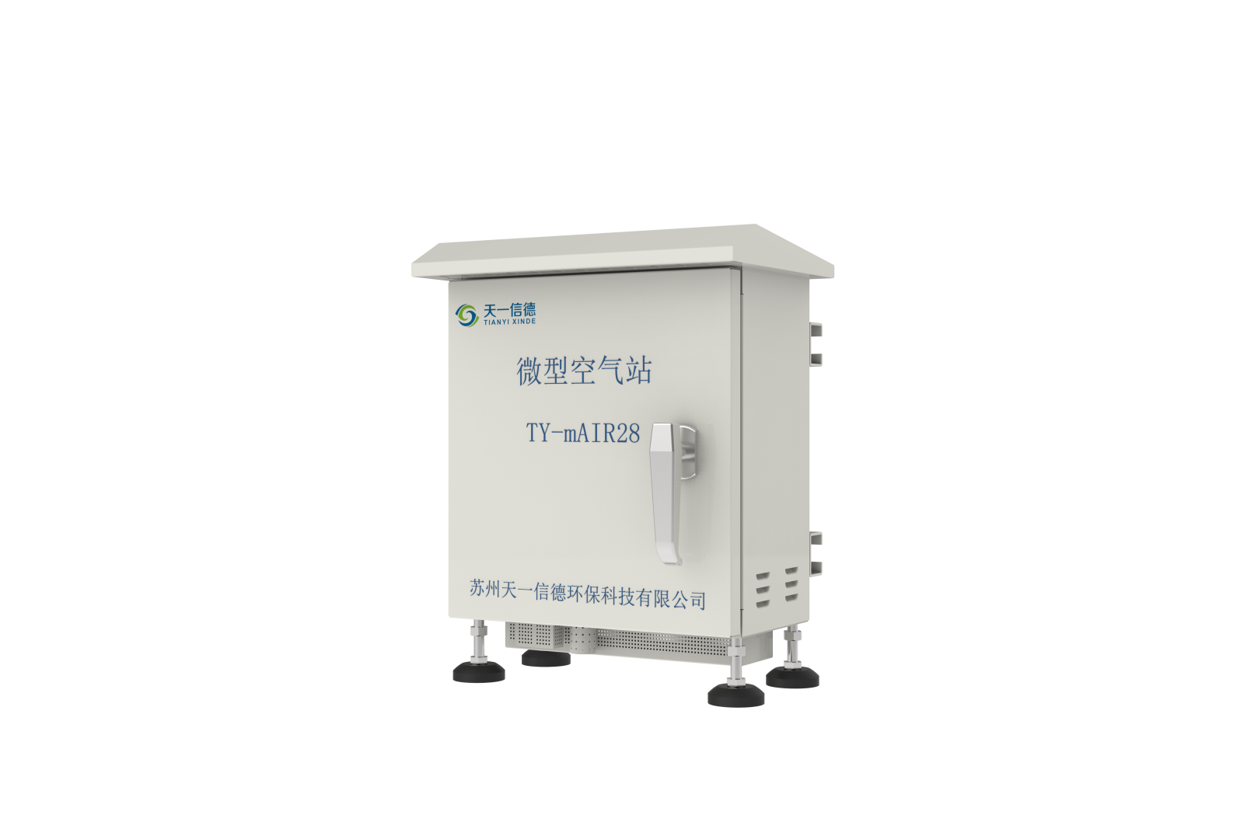
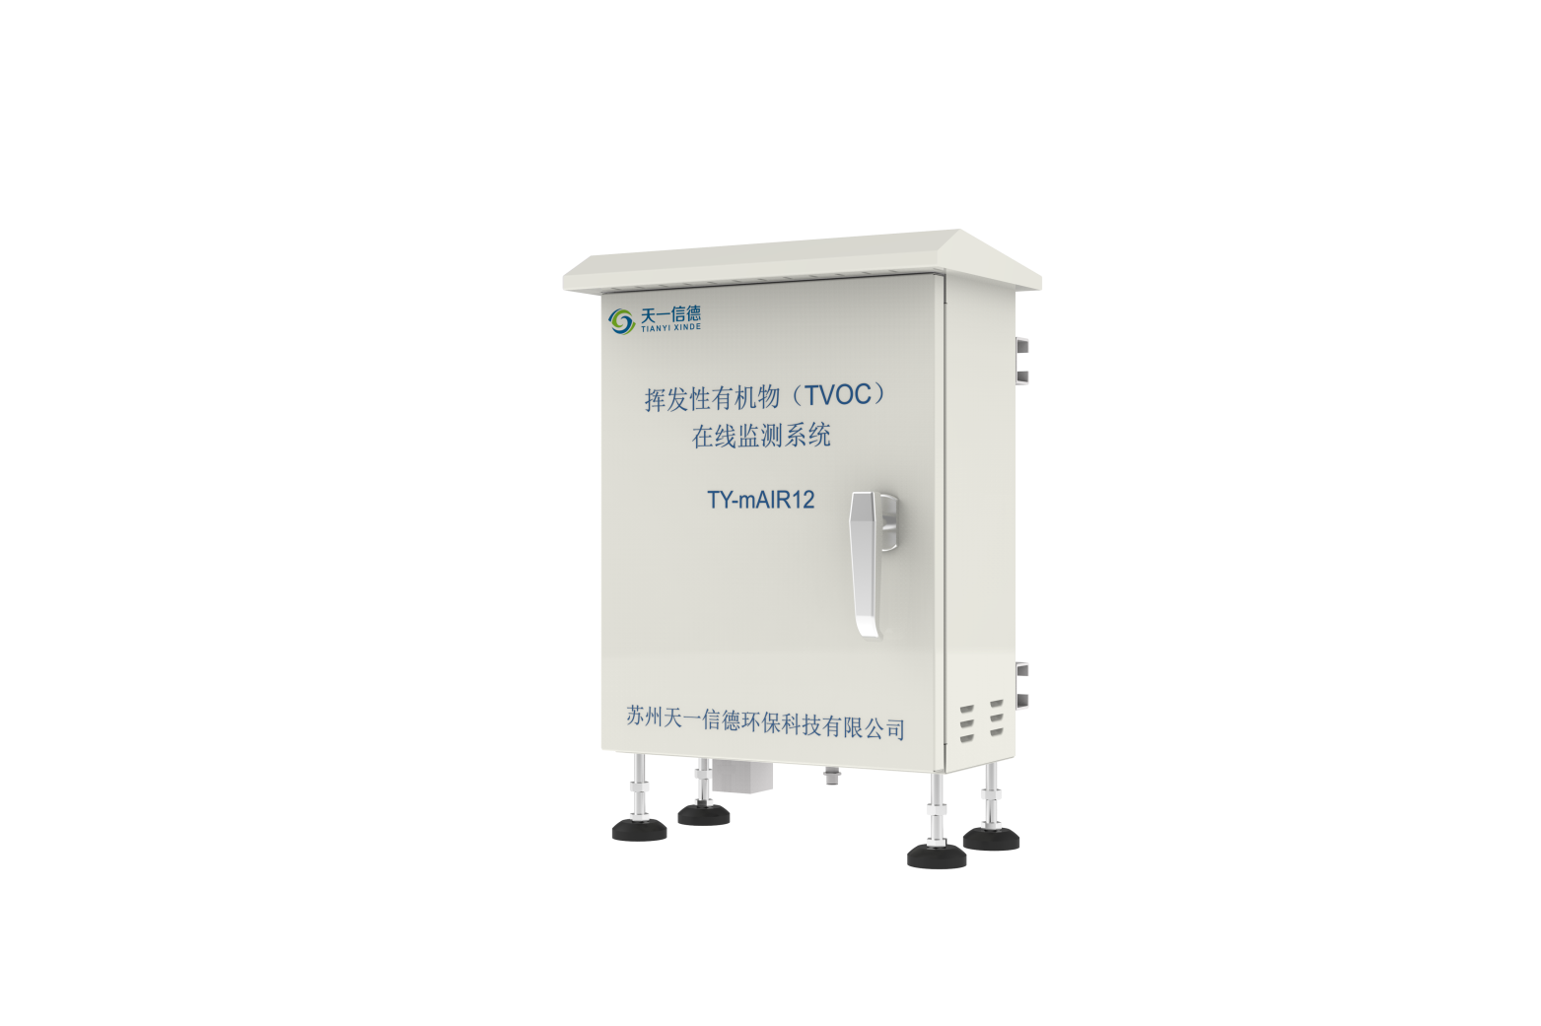
微型扬尘噪声在线监测站
环保证书编号：CCAEPI-EP-2019-431
微型空气站
环保证书编号：CCAEPI-EP-2019-430
挥发性有机物（TVOC）在线监测系统
环保证书编号：CCAEPI-EP-2019-744

Slide 15




TY-mAIR28 是针对大气环境质量监测而设计生产 的一款微型化、高性能在线监测产品。该产品采用电 化学和光散射技术，实现了对SO2、NO2、CO、O3、 PM2.5、PM10等的监测。 适用于区域环境污染分布精细评估、污染溯源分析、 污染应急监测等。
环保证书编号：CCAEPI-EP-2019-430
产品优势
独立传感器结构，更换方便
专业的交叉感染消除算法
支持远程校准功能
预留气象参数接口
数据有效性识别功能
GPS+北斗定位防盗报警功能
技术参数
指标项 | 技术指标
温度参数（选装） | 量程-40℃～120℃,重复性±0.1℃，精度±0.4℃
湿度参数（选装） | 湿度：量程 0-100%，重复性±0.1%，精度±3%
压力参数（选装） | 量程 1100hPa，精度±0.5hPa，分辨率 0.1hPa
风速参数（选装） | 量程 0～60m/S，精度±0.2m/S，分辨率 0.1m/S
风向参数（选装） | 0-360 度，精度±2 度，分辨率 0.1 度
供电方式 | 市电供电，可选装太阳能供电
持续阴雨天工作时间 | 不低于 10 天
数据保存周期 | 至少保存 1 年的分钟数据
工作温度 | -20 ℃～45 ℃
相对湿度 | 10～90%
储存条件 | 5℃～25 ℃

Slide 16
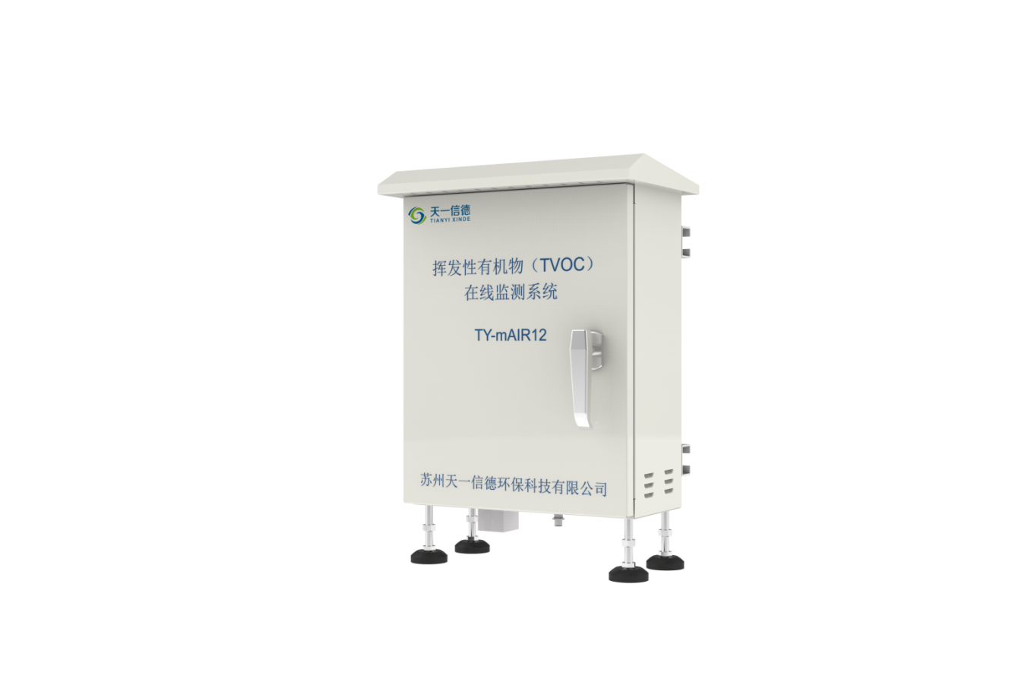
TY-mAIR12昰苏州天一信德环保科技有限公司针对挥发性有机物（TVOC） 在线监测中的复杂工况，专门设计的一款高科技产品。该产品很好地解决了复 杂工况下的高湿、高尘等不利于PID传感器工作的环境，昰代替VOCS在线监测的 理想选择。适合垃圾填埋场、污水处理厂、化工园区危险化工企业、固定污染 源废气排放企业、无组织废气排放企业。
环保证书编号：CCAEPI-EP-2019-744
产品优势
独特的除湿过滤系统，保证PID能可靠工作
气路采样距离大于30米
独特的采样探头技术，保证有效采样
满足HJ/T212-2017通信协议
独特的采样降温措施，保护监测系统
40*128图形点阵及人机界面接口
技术参数
指标项 | 技术指标
测量原理 | PID 光离子化检测
寿命 | >1 年
量程 | 0-2ppm
线性误差 | <10%
检出限 | 1ppb
重复性 | ±1%
上升沿响应时间（T90） | <20 秒

Slide 17
TY-mAIR36 微型扬尘噪声在线监测站主要由噪声传感器、 TSP传感器、颗粒物检测模块、GPS 定位模块、无线通信模块等组 成，监测因子包括噪声、TSP、PM10、PM2.5、气象五参数（选 配）等。
环保证书编号：CCAEPI-EP-2019-431
产品优势
体积小，重量轻、便于安装
适应在多种复杂环境下应用配置同步
每天固定时间点设备自发配置数据到中心平台
方便用户有效地控制微型扬尘监测站工作
大容量数据存储功能
能够存储一年的分钟监测数据。
技术参数
指标项 | 技术指标
TSP | 量程 0-20mg/m3，重复性±5%，检出限 20ug/m3
PM2.5 | 量程 0-1mg/m3，重复性±3%，检出限 1ug/m3
PM10 | 量程 0-1mg/m3，重复性±3%，检出限 1ug/m3
温度参数（选配） | 量程-40℃～120℃,重复性±0.1℃，精度±0.4℃
湿度参数（选配） | 湿度：量程0-100%，重复性±0.1%，精度±3%
压力参数（选配） | 量程 1100hPa，精度±0.5hPa，分辨率 0.1hPa
风速参数（选配） | 量程 0～60m/S，精度±0.2m/S，分辨率 0.1m/S
风向参数（选配） | 0-360 度，精度±2 度，分辨率 0.1 度
供电方式 | 太阳能供电、市电供电可选
持续阴雨天工作时间 | 不低于 10 天
数据保存周期 | 至少保存1 年的分钟数据
工作温度 | -20 ℃～55 ℃
相对湿度 | 10～95%
储存条件 | 5℃～25 ℃

Slide 18

总部：苏州天一信德环保科技有限公司
总部地址：苏州市吴中区木渎镇长江路98号57幢13层
网址:www.tyxdgroup.com
电话:0512-66362106
集团下属分公司，子公司
河北德茂环保科技有限公司
地址：河北省石家庄市高新区天山科技工业园
电话：0311-66030053
苏州天一信德环保科技有限公司江阴分公司
地址：江阴市城东街道金山路201号扬子江创智
产业园数码港B1楼
电话：0510-86990070
苏州天一信德环保科技有限公司淮南分公司
地址：安徽省淮南经济技术开发区水厂路15号电
子工业园2号厂房
电话: 0554-3312192
苏州天一信德环保科技有限公司青岛分公司
地址：山东省青岛市黄岛区灵山卫街道办事处灵海南路63号
电话：0512-66362106
苏州天一信德环保科技有限公司青海分公司
地址：西宁市城中区礼让街7号1号楼2单元212室
电话：0512-66362106
苏州天一信德环保科技有限公司天津分公司
地址：天津市静海区静海镇东方红路颖华小区4号楼3门201
电话：0512-66362106
www.tyxdgroup.com

